Slide 1
石渡研, 小高研 (ＧＦＤ研) の紹介
北海道大学理学部/理学院
地球惑星科学科/宇宙理学専攻 石渡研究室, 小高研究室
2014/12/19

Slide 2
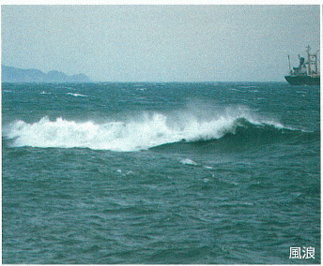
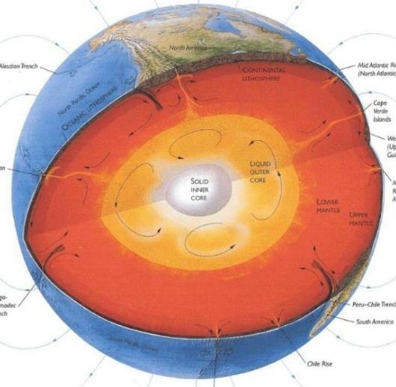
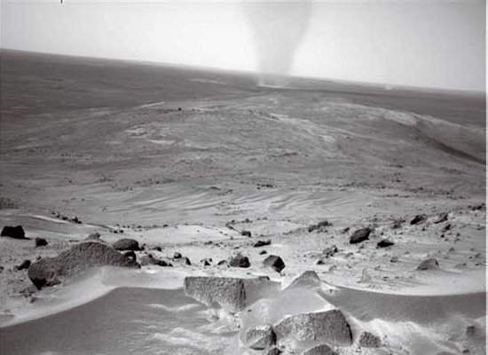
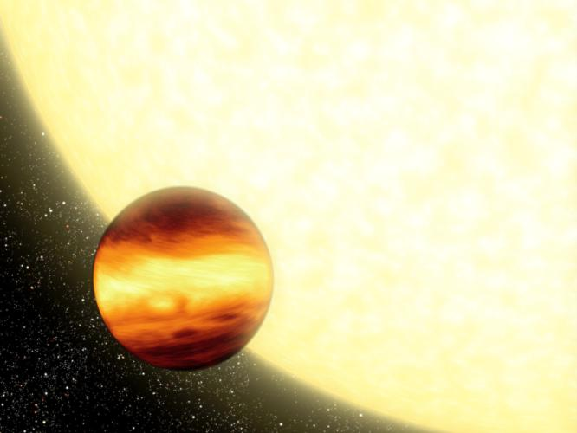
GFD(地球流体力学)とは？
地球・惑星に存在するあらゆる流体現象が対象
積雲対流
風浪
地球内部
積雲対流
木星の雲
系外惑星
火星の塵旋風

Slide 3
我々の研究室では
地球を始めとするさまざまな惑星大気の流れのしくみを知りたい
地球、火星、金星、…などなど
その結果に基づいて
未だ見ぬ惑星大気の流れのしくみを予想
地球大気の流れのしくみを他の惑星と比較しながら理解
手で解けないので「数値シミュレーション」

Slide 4
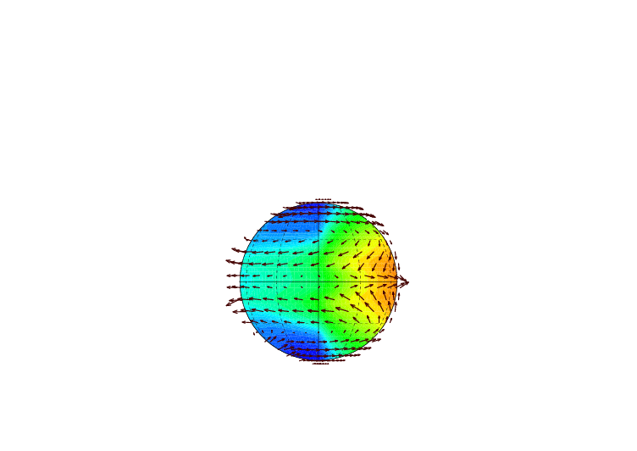
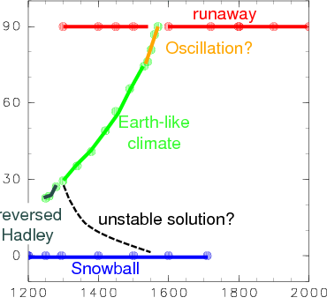
石渡研究紹介
めざすもの：あらゆる気候の計算 ハビタブル環境はどこに？
具体的にやっていること： 同期回転惑星、暴走温室状態、全球凍結状態
暴走温室状態
振動状態？
緯度
地球的な
気候状態
逆ハドレー
循環
不安定状態？
全球凍結状態
太陽定数 [W/m2]
同期回転惑星計算結果
気候のレジームダイアグラム

Slide 5
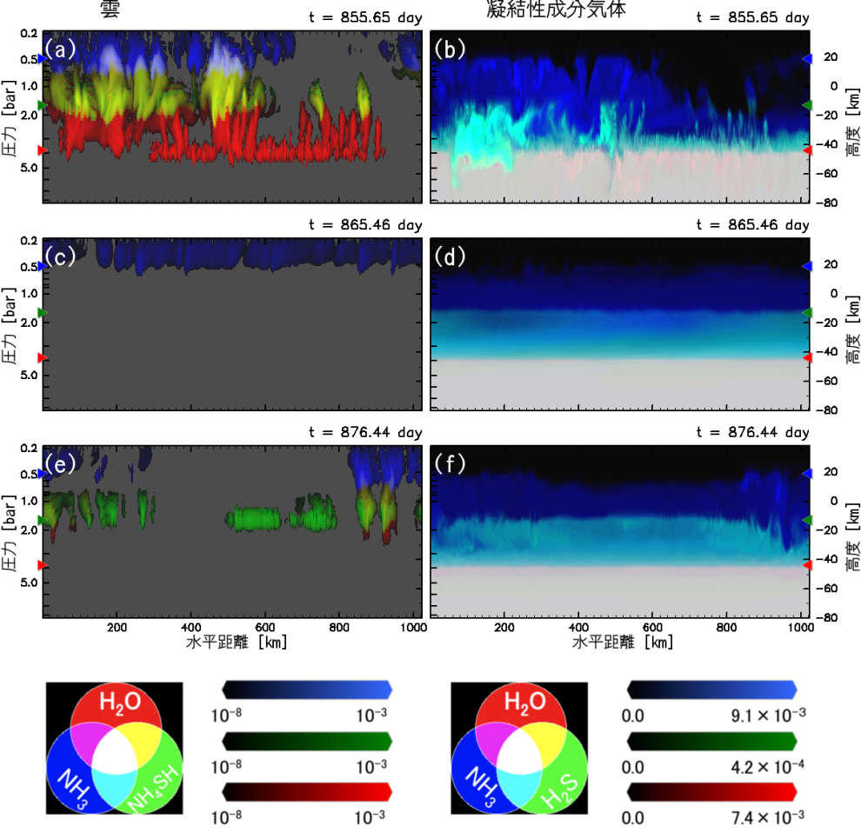
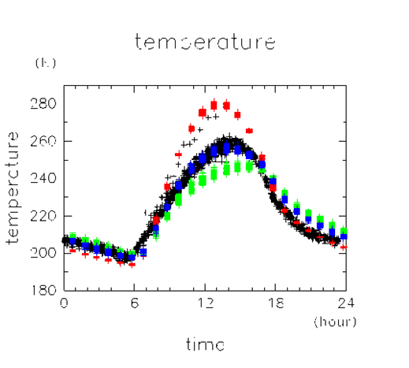
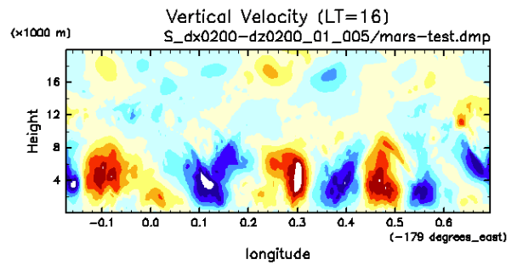
小高研究室
めざすもの
あらゆる惑星大気の 「対流」を理解したい
類似点の抽出と多様性の把握
具体的な内容
火星の対流 探査のための環境評価
金星の対流とそれによる大気波動
木星の対流
Etc…

Slide 6
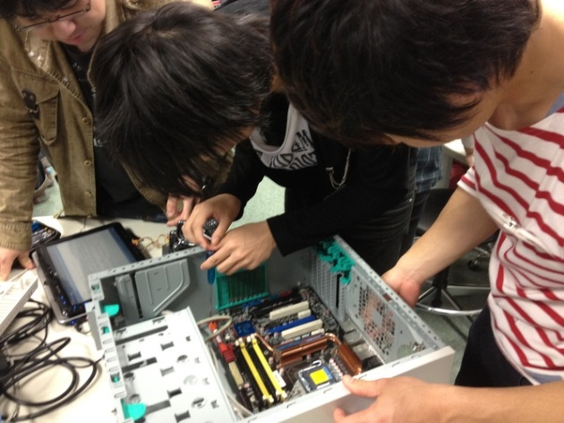
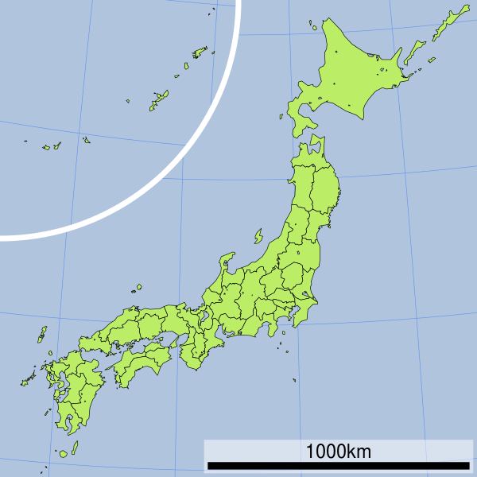
その他の活動
計算機ネットワークの構築維持
epcore：サーバ・ネットワーク経路の管理
計算機科学についての学習
epnetfan：計算機についての実習勉強会
情報実習（INEX）
他の大学, 研究機関との連携
地球流体電脳倶楽部:数値モデル、知見情報の集積
神戸大, 京大, 九大, 東大, 宇宙研, etc…
合宿型セミナー
アウトリーチ活動
Notes:
epcoreのとこで 「研究で計算機を使うので、自分で使う機材は自分で管理しよう、の精神」
epnetfanのとこでちょっと具体的な話を
coreとnetfanは推し気味で行こう

Slide 7
メンバー紹介
川原健史(M1)
増田和孝(M2)
村橋究理基(M1)
荻原弘尭(D2)
石渡正樹(准教)
小高正嗣(助教)

Slide 8
研究内容紹介
木星
同期回転惑星
火星
火星
火星, 系外惑星, etc…
火星, 金星, etc…

Slide 9
こんな人募集中!!
地球惑星科学に興味のある人
惑星の起源・進化, 大気, 数値シミュレーションなど
その他なんでもあり (自分でできれば)
数値計算, 計算機科学, 理論研究に興味のある人
数値シミュレーション用モデル, ソフトウェア開発
計算機, ネットワーク環境構築
ハビタブルゾーン, 回転成層流体
(様々な面で) アクティブな人
アウトリーチ活動に興味がある
趣味に掛ける情熱を持っている (アニメ, ゲーム, スポーツなど)
etc…
Notes:
流体力学の本質を知りたい我々はこれまで比較的単純なモデルを使って研究を行なってきた.

Slide 10
ご清聴ありがとうございました ！
それではエンディングをどうぞ

